Slide 1
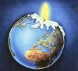
Thema Biosfeer
I.P.V.
Les 5 Duurzame energie Deel 1

Slide 2
Fossiele brandstoffen
Vervuilend en eindig

Slide 3
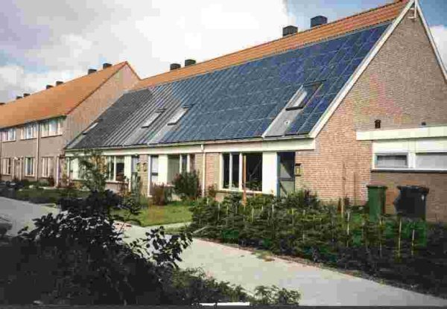
Duurzame energie
Definitie: duurzame energie is energie uit een onbeperkte bron die het leefmilieu voor toekomstige generaties niet beïnvloedt.

Slide 4
Duurzame energie
Kernsplitsing (Voorraad uranium beperkt - radioactief afval voor toekomstige generaties) = niet duurzaam
Kernfusie (Voorraad H2 onbeperkt - radioactief afval voor toekomstige generaties) = niet duurzaam

Slide 5
Duurzame energie I Biomassa
Bio-productie van olie: algen - bacteriën
Verbranding van biomassa

Slide 6
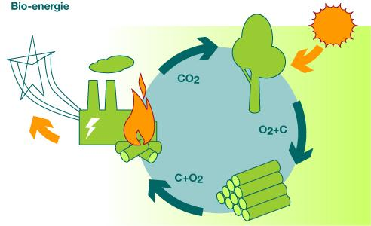
Duurzame energie I Biomassa
Biomassa is weliswaar een onbeperkte bron maar gaat ten koste van bos en landbouwgrond
Bij verbranding van beide brandstoffen komt er CO2 vrij (in principe CO2 neutraal, waarom?)

Slide 7
Duurzame energie II Zon
Passieve winning: maximale verwarming van gebouwen door aanpassing bouw
Zonnepanelen: omzetting van zonne-energie in elektrische energie

Slide 8
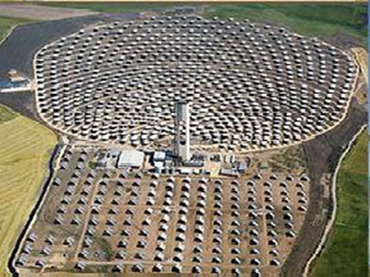
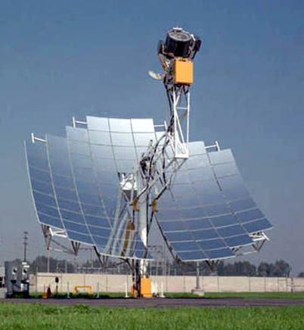
Duurzame energie II Zon
CSP: Concentrating Solar Power m.b.v. spiegels verhitten van bijv. water tot stoom

Slide 9
Duurzame energie II De Zon
Zonnetorens: omzetten van zonne-energie in bewegingsenergie (luchtstromen)
Foto-elektrochemische cellen voor de splitsing van water in waterstof en zuurstof

